Slide 1
6.3Twitter营销推广

Slide 2
1 Twitter介绍
1.1 什么是Twitter

Slide 3
1.1 什么是Twitter
众所周知，Twitter是国际上数一数二的社交平台。
Twitter公司正式成立于2006年3月21日，是一个网络社交微博客服务平台，中文称为“推特”。Twitter这个名字来源于一种鸟叫声，创始人认为鸟叫是短、频、快的，符合网站的内涵，因此选择了Twitter作为网站名称。Twitter利用无线网络、有线网络、通信技术进行即时通讯，是微博客的典型应用。Twitter的理念是Twitter connects everyone to what’s happening in the world right now. 即让每个人都能畅通无阻地随时提出和分享想法及资讯。通俗点说，就是在任何时间、任何地点、以任何方式发表任何信息，分享给希望获知这些信息的人，也可以在第一时间获知你所关注的人（或事）的最新进展。基于这种理念，Twitter的很多使用方法都更加贴近于信息的分享。

Slide 4
1 Twitter介绍
1.2 Twitter的特点

Slide 5
1.2 Twitter的特点
1. 简洁性：Twitter被大众所知道的最大特点就是140个字符的限制。
2. 公开性：在Twitter上所有知道你的Twitter ID的注册用户或者非注册用户都可以读取你发布的消息，而且注册用户在此基础上还可以订阅你的发布主页，
3. 高效交互：在Twitter上使用的是背对脸的交互方式，就像是我们在街头表演，路过的所有人都可以停留观看，无所谓是否认识，是否有所关联，只是针对我们的表演他们可以选择留下欣赏（转发），可以选择给我们投币（关注），也可以轻轻路过（点赞），如果我们的表演足够精彩，还可以吸引其他街上的游客，而我们并不需要主动和路人交流。

Slide 6
1 Twitter介绍
1.3 Twitter的特色用语

Slide 7
1.3 Twitter的特色用语
（1）Tweet（推文） （2）Hashtag
（3）0Mention （4）Follow
（5）Follower（关注者） （6）Following
（7）Block（简称B） （8）Direct Message（DM，私信）
（9）Retweet（简称RT，又称回推、锐推、转推）
（10）Trending Topics（热门标签、热榜）
（11） List（列表）

Slide 8
2 Twitter个人主页的创建与维护
2.1 创建自己的Twitter主页

Slide 9
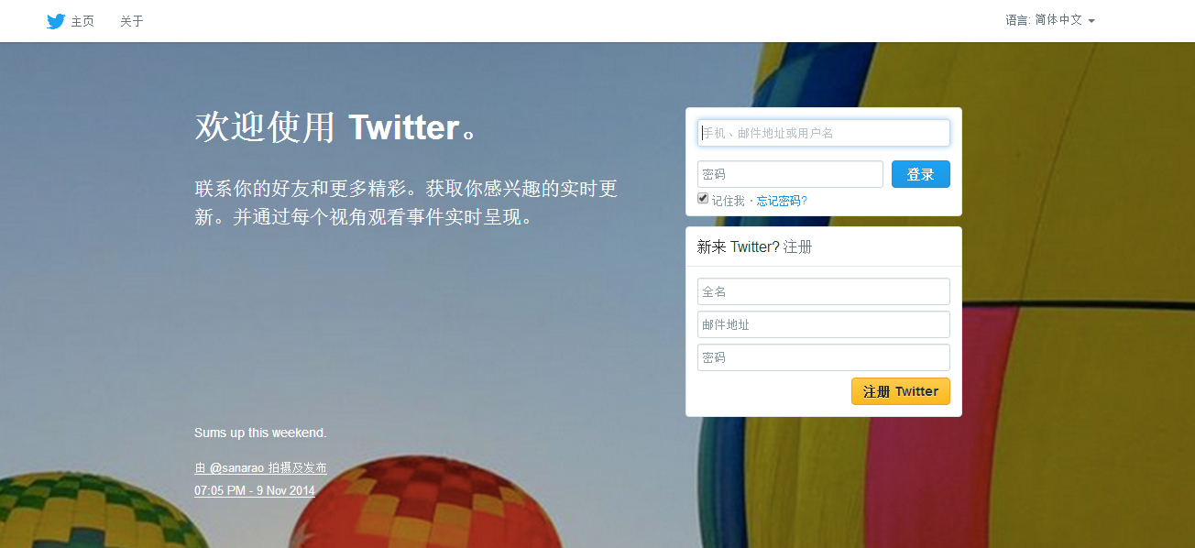
2.1 创建自己的Twitter主页
1. 登录Twitter.com官方主页，如图4-1所示。目前由于墙的限制，Twitter的官方主页还不适用于国内的IP地址，所以大家需要先换成国外的IP地址之后才能打开Twitter的官方主页。注册一个免费账号，输入名称、邮箱地址和密码即可。
图4-1

Slide 10
2.1 创建自己的Twitter主页
2. 进入注册资料确认页面，需要确认名称、邮箱地址和密码，并且阅读同意注册使用条款后单击“创建我的账号”按钮，如图4-2所示。至此，Twitter账号就创建完成了。
图4-2

Slide 11
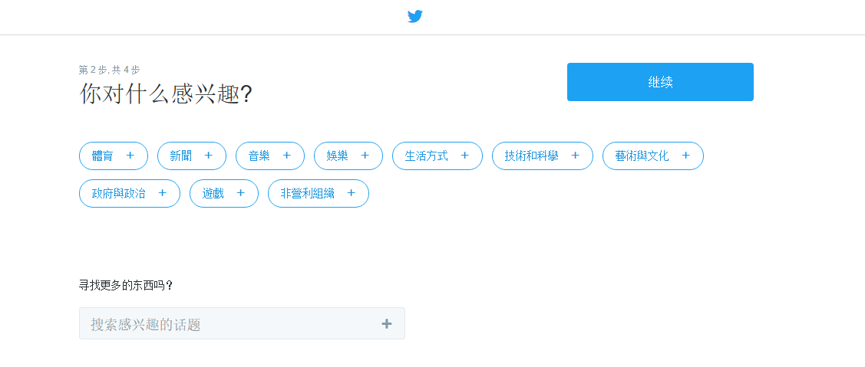
2.1 创建自己的Twitter主页
3. 如图4-3所示，我们可以选择自己感兴趣的模块。如果是个人注册账号，还没有确定具体感兴趣的话题，则可以选择跳过，之后再回到账号主页中补充即可。
图4-3

Slide 12
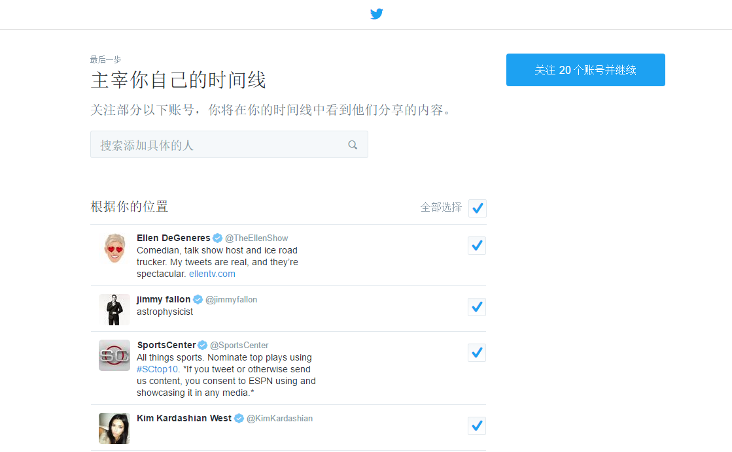
2.1 创建自己的Twitter主页
4. 自动推送用户
Twitter会根据我们之前填写的所感兴趣的话题，自动推送20个用户，推荐我们进行关注。在这里同样可以选择关注，也可以选择不关注，如图4-4所示。
图4-4

Slide 13
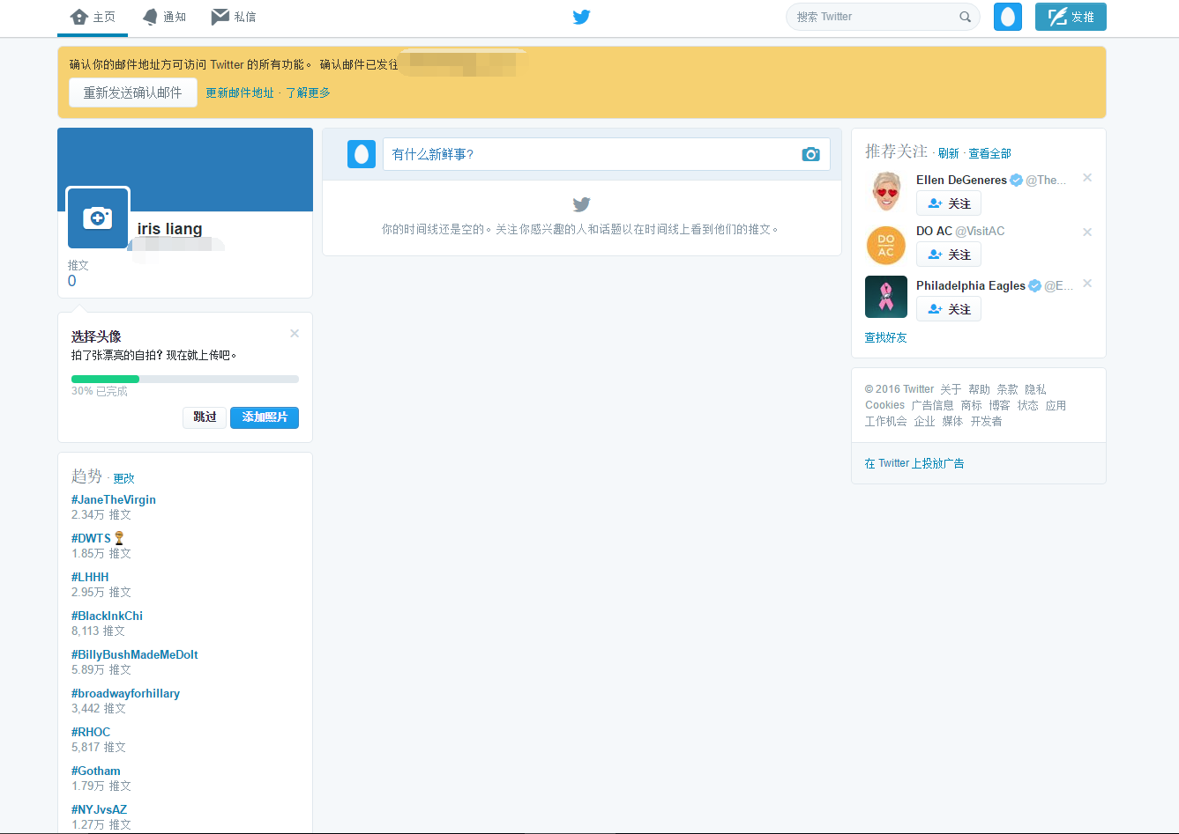
2.1 创建自己的Twitter主页
5. 至此，Twitter账号注册完成，我们拿到了属于自己的Twitter账号主页。是不是很简单？下面我们来看看新创建的Twitter主页，如图4-5所示。
图4-5

Slide 14
2 Twitter个人主页的创建与维护
2.2 Twitter主页的维护

Slide 15
2.2 Twitter主页的维护
1. 完善主页信息介绍
首先，修改Twitter头像，如图4-6所示。可以单击图像中标注的“+”号，也可以单击“添加照片”按钮。
图4-6

Slide 16
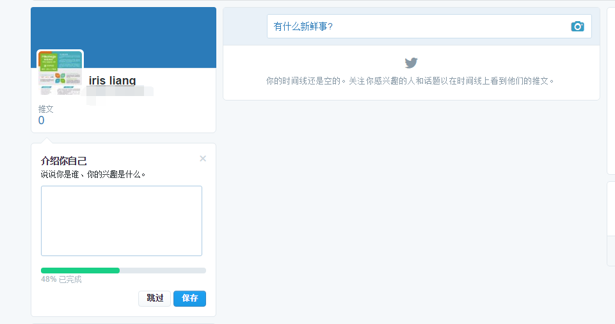
2.2 Twitter主页的维护
1. 完善主页信息介绍
然后，添加完整的信息描述，如图4-7所示。在“介绍你自己”的框中填写个人或者公司的介绍。各位速卖通的卖家朋友，如果没有特定的目标市场的语言需求的话，则最好用英文介绍，尽量不要使用中文。
图4-7

Slide 17
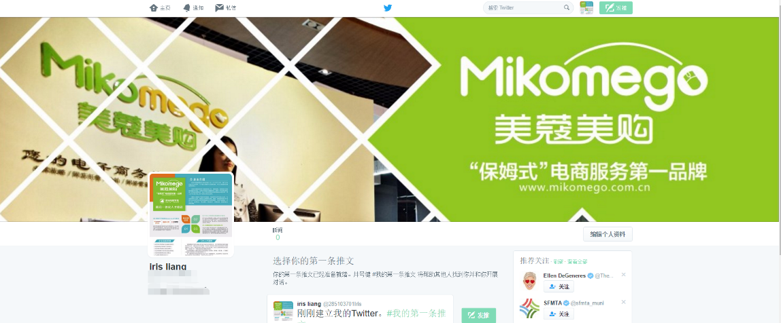
2.2 Twitter主页的维护
1. 完善主页信息介绍
接下来，设置自定义的页面设计，让主页更加专业或者赏心悦目。单击头像，就可以进入个人信息编辑页面，添加自定义的Twitter横幅图片。效果展示如图4-8所示。
最后，调整主页的文字颜色，与企业文化相匹配就可以了。
图4-8

Slide 18
2.2 Twitter主页的维护
2. 发送属于自己的第一条Twitter消息（推文）
首先进入Twitter账号主页，找到推文发布框，推文发布途径有两条，如图4-9所示。
图4-9

Slide 19
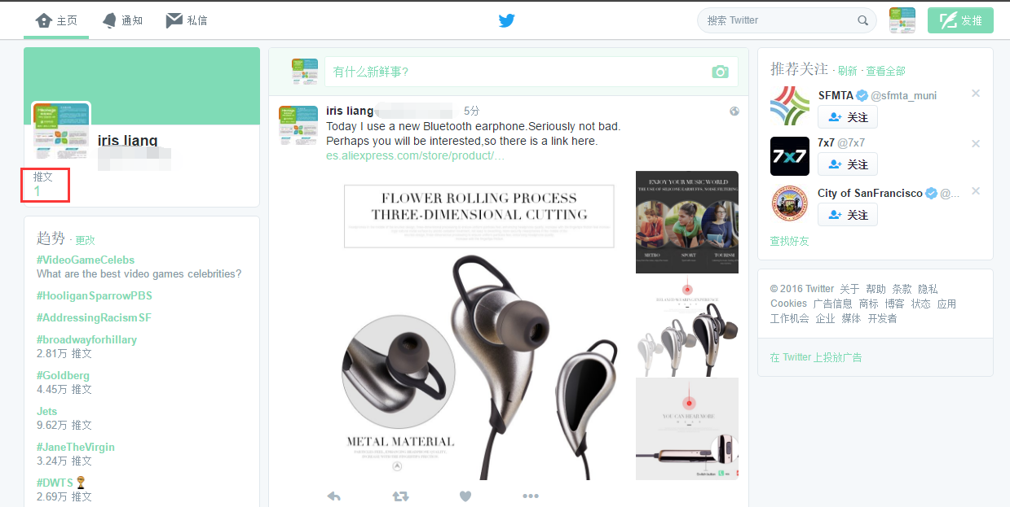
2.2 Twitter主页的维护
2. 发送属于自己的第一条Twitter消息（推文）
输入相关的文字、链接和图片，输入完成之后，单击“发推”按钮，这样推文就会展示在账号主页的时间线上，如图4-10所示。至此，第一条推文就发布成功了。
图4-10

Slide 20
2.2 Twitter主页的维护
3. 找到正确的人并成为Ta的粉丝
在Twitter上，我们可以追随那些在相关行业内很有影响力的人物，从他们那里吸取经验，了解行业动态，最好可以和他们进行话题互动，这样就可以大大提升我们账号的专业性和知名度。在每个行业或领域中，总有一些粉丝数量比较多的人，多跟他们互动会有很好的宣传效果，也就是我们通常所说的“网红效应”。

Slide 21
2.2 Twitter主页的维护
3. 找到正确的人并成为Ta的粉丝
那么如何找到这样的红人，并且成为粉丝呢？
首先，有三条渠道可以查找相关领域的人或事。第一条渠道是在账户主页上直接搜索Tweet话题，查找话题下评论、点赞数多的人；第二条渠道是在账户主页左侧的“趋势”中查找当下最火的话题，然后查找话题下粉丝数量多的人；第三条渠道就是在账户主页右侧的“推荐关注”中查找和我们自己的行业相关的人或事，

Slide 22
2.2 Twitter主页的维护
4. 管理自己的Following和Follower
我们能够通过社交网站接收到更多的信息，看到不同角度的事件或产品描述。但是一旦这样做了，我们就会自然地觉得这样处理多方资讯需要耗费大量的精力。当信息量过多时就会出现信息接收受阻，反而制约了我们对信息的使用效率。使用过Twitter账号的卖家朋友可能就会有这样的感觉，当Twitter账号中Following和Follower的数量越来越多时，对账号的使用效果反而会下降。其实就是这样的道理。这时就需要我们熟练运用Twitter List的功能，帮助我们建立资讯分组疏通的渠道，使我们的信息在覆盖全面的同时能够更加精准，具有针对性。

Slide 23
3 Twitter营销策略
3.1 选择自己需要的受众范围

Slide 24
3.1 选择自己需要的受众范围
跟进各种各样的Twitter用户，并抛出大量千篇一律的链接来吸引买方或读者，这种粗放型的营销方法是远远不能满足企业的营销需求的。那么企业如何通过Twitter推广自己的网站和品牌呢？
首先，就是锁定目标群体，选择自己需要的受众范围，有针对性地进行粉丝互动、交流才能有更好的营销转化效果。
其次，不要自动地跟进大批用户，再进行删选，因为这样最终获得的只是对我们不感兴趣或仅有一点点兴趣的用户。最基本的办法就是寻找相关联的Twitter用户。Twitter用户定位可以参考速卖通卖家店铺的客户购买分析。
确定好受众对象之后，再根据受众群体的特点有针对性地设计Tweet发布，选择性地添加合适的List和社群，进行定向型的话题讨论。

Slide 25
3 Twitter营销策略
3.2 创建自己的Twitter营销计划

Slide 26
3.2 创建自己的Twitter营销计划
Twitter营销主要有以下几种操作途径。
（1）利用Twitter的搜索功能
（2）利用“名人效应”进行推广
（3）利用Tweet宣传
（4）利用“#热门话题”跟踪
（5）通过Twitter的活动和粉丝互动

Slide 27
3 Twitter营销策略
3.3 发布合适的营销推广信息

Slide 28
3.3 发布合适的营销推广信息
首先，尽量一条推文发布一个主题信息。
其次，多样的话题标签可以吸引更多的阅读者。
第三，我们可以在手机上下载Twitter移动端，这样可以随时更新状态，并且及时了解行业热门话题的动态。
第四，记得要多多访问可以在Twitter上接收信息的网站，尤其是专业的行业论坛。
第五，如果想进一步提升Twitter账号的营销效果，让更多的人关注我们，则可以尝试寻找一种适合自己行业的Twitter账号风格类别。
最后，Twitter是一个全球性社交平台，针对特定的类目，在编辑Tweet文案时，选择符合受众当地特色的营销方式很重要。

Slide 29
4 Twitter工具的使用
4.1 Hootsuite

Slide 30
4.1 Hootsuite
Hootsuite是一个通用性比较强的社交网站管理工具，支持如Twitter、Facebook及LinkedIn等热门的社交网站，还可以同步管理其他一些带有开放接口的热门平台，包括Ping.fm、WordPress、MySpace、Foursquare等。
使用Hootsuite可以很轻松地管理多个账号，我们可以把不同的产品或品牌分别注册一个与之对应的独立账号，然后统一在Hootsuite的平台上进行管理。这个工具还具有预发布功能，可以帮助我们预先针对每个账号设置好批量信息，然后设置发布时间，让Hootsuite自动在合适的时候发布。

Slide 31
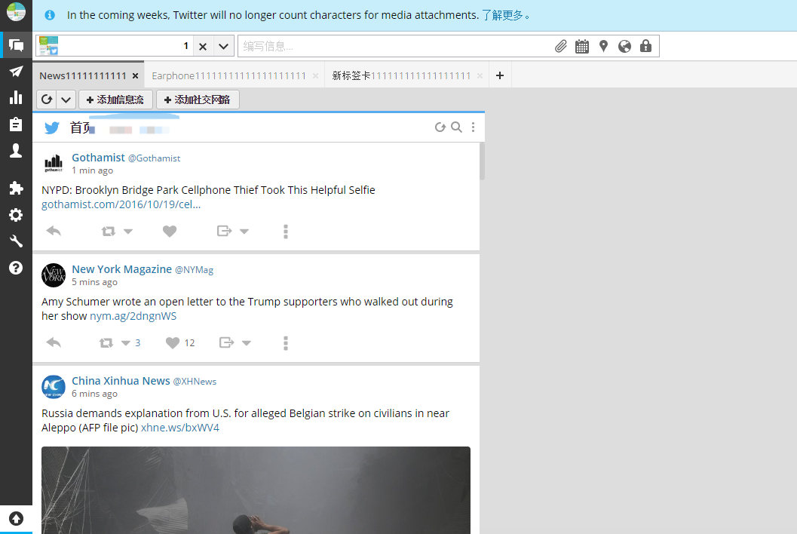
4.1 Hootsuite
可以说Hootsuite是一个功能全面、通用性强而且操作简捷的账户管理类工具。
图4-11

Slide 32
4 Twitter工具的使用
4.2 Hashtagify

Slide 33
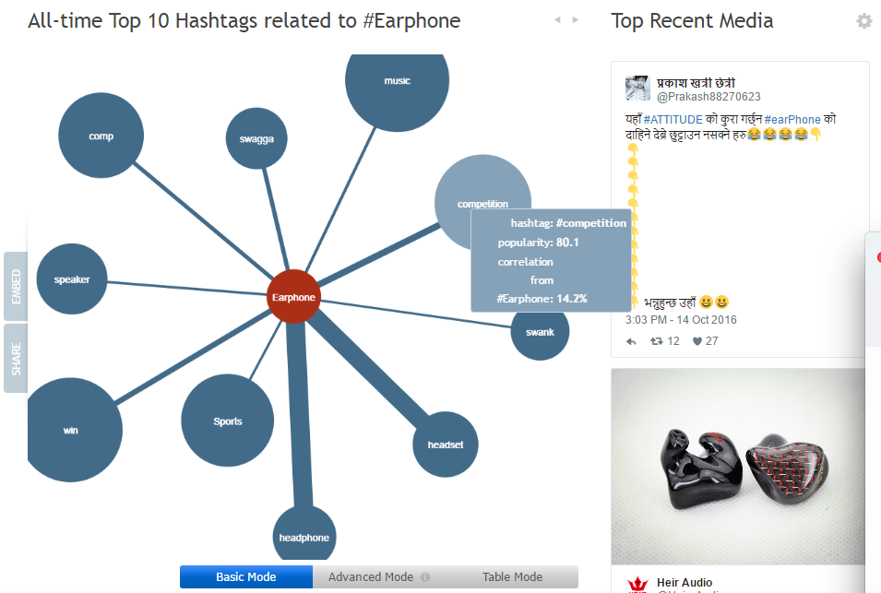
4.2 Hashtagify
Hashtagify是一个可以帮助寻找符合要求的标签类工具。只需在Hashtagify的搜索栏中输入想要查找的的标签关键词，Hashtagify就会自动为我们生成符合这个关键词的标签。这里还是以“Earphone”为例，如图4-12所示，我们可以在“Basic Mode”中看到自动生成的相关标签。
图4-12

Slide 34
4 Twitter工具的使用
4.3 RiteTag

Slide 35
4.3 RiteTag
RiteTag是一个检查标签关联性的工具。当选定了某个标签后，我们可以通过使用RiteTag工具来检查这个标签与Twitter账号的关联性。和上面介绍的Hashtagify工具结合使用，就可以得到精准的符合Twitter账号的标签，以此加强与粉丝的互动，以及吸引更多的对这些标签内容感兴趣的人。
RiteTag会用颜色来标识关联性的强弱，绿色代表标签关联性强，适合Twitter推荐使用；蓝色表示关联性一般，可供选择；而红色表示关联性不佳，不建议使用。我们可以根据这些颜色对标签进行归类，以便进行更精准的选择。而且RiteTag可以同步分析多个平台，并不只限于Twitter平台。

Slide 36
4 Twitter工具的使用
4.4 工具总结

Slide 37
4.4 工具总结
由于Twitter平台的特殊性，Twitter的相关第三方软件也非常庞杂，基本涉及了Twitter账号使用的方方面面，在这里不可能列举出全部的第三方软件，更多的软件使用体验还需要各位卖家朋友自己去尝试，然后才能真正找到适合自己的工具。
下面介绍的三款软件也并不是最好的，只是在免费工具中它们的通用性最强、上手最简单，如果只是初步尝试使用Twitter平台则足够了。对于付费软件，本章暂不涉及，如果需要购买付费软件，则建议仔细评估之后再做判断。

